Slide 1
Die Jugend-NSG 2014 und 2015
Ein Beitrag der Jugend-NSG
Notes:
Wir freuen uns das wir sie im Namen der Jugend-NSG heute Abend recht herzlich begrüßen dürfen. Wir werden ihnen heute zwei Teile präsentieren. Der erste ist ein kleiner Jahresrückblick und der zweite eine kleine Vorschau auf das Jahr 2015.

Slide 2
Ein kleiner Rückblick auf das Jahr 2014
Von den Turmfalken
Notes:
Das Jahr 2014 ist leider schon vorbei und wir haben so viel erlebt. Auf ein paar Erlebnisse möchten wir mit ihnen zurückblicken

Slide 3
Unsere Bauanleitung für ein Insektenhotel :
Notes:
Unsere Bauanleitung für ein Insektenhotel

Slide 4
1. Schilf bei Heinz Gries besorgen
Notes:
Hans-Martin schneidet den Schilf ab

Slide 5
2. Sich bei Heinz Gries für den Schilf bedanken !
Notes:
Ein großes Danke an Heinz Gries für die Schilfrohre

Slide 6
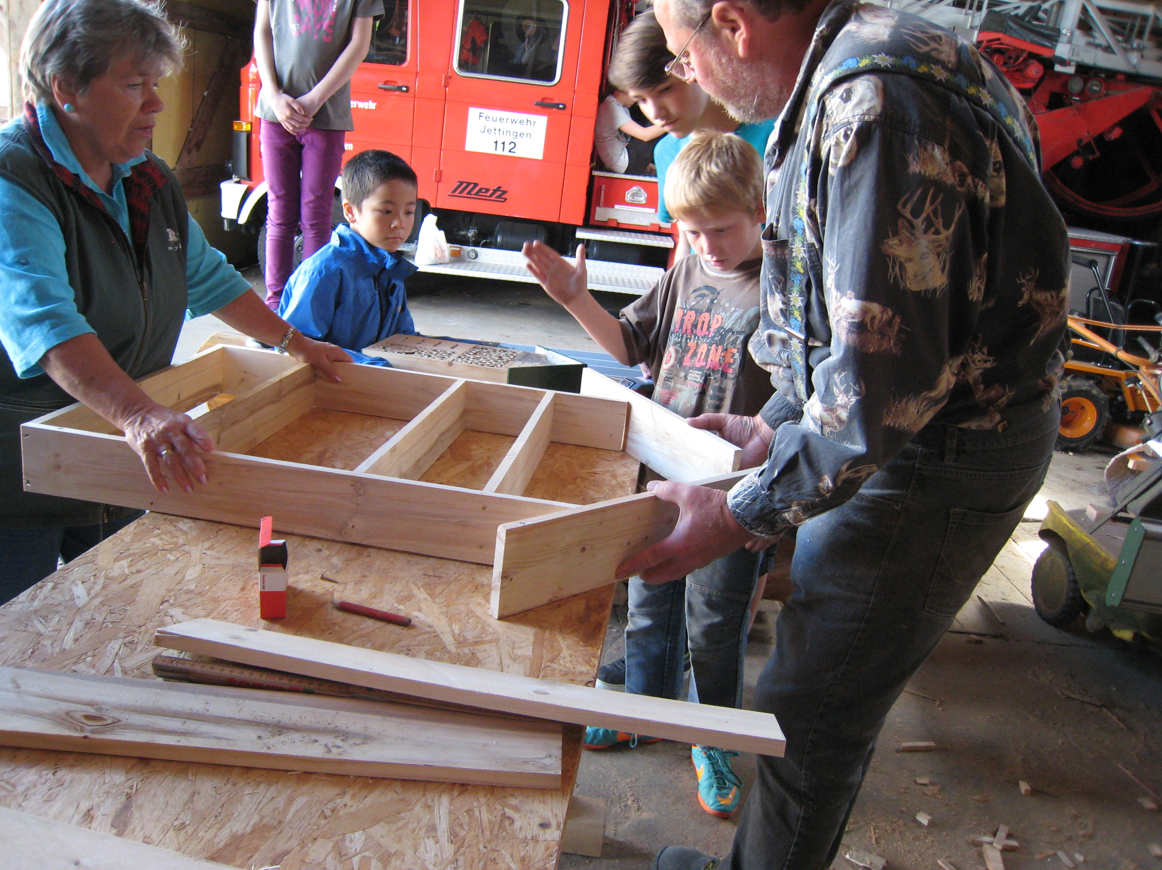
3. Das Gestell aus zurechtgesegten Holzlatten zusammenschrauben
Notes:
Links: Mark, Hama, Justin, und Julia schrauben den Rahmen des Insektenhotels zusammen. Rechts: Der fertige Rahmen.

Slide 7
4. Pause machen
Notes:
Justin und Louis machen wie immer Pause

Slide 8
5. Schilfrohre zurechtschneiden
Notes:
Kim schneidet die Schilfrohre zurecht

Slide 9
6. Den Rahmen mit den Schilfröhrchen und durchlöcherten Holzscheiben füllen
Notes:
Jetzt kommt die Füllung an die Reihe

Slide 10
7. Unser Beitrag zum neuen Naturlehrpfad ist fertig
Notes:
Unser fertiger Beitrag zum neuen Naturlehrpfad

Slide 11
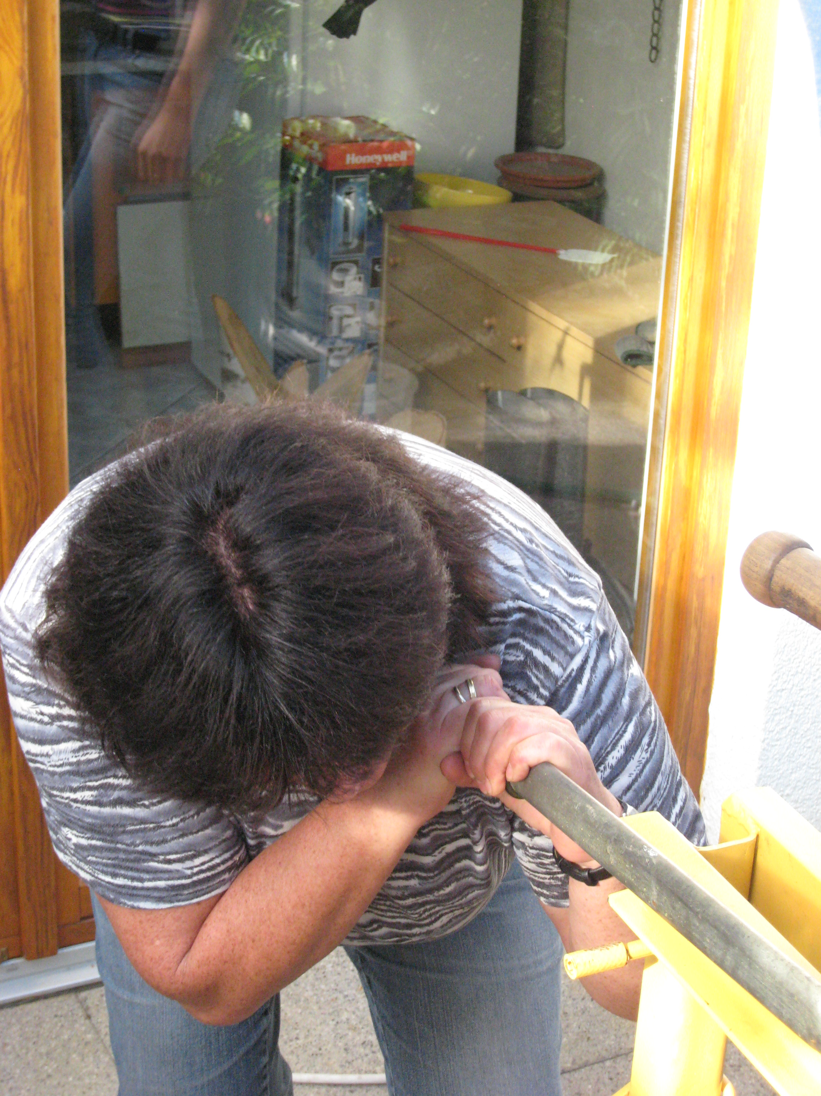
Mosten für Anfänger
Notes:
Mosten für Anfänger. Unsere detaillierte Anleitung

Slide 12
1. Äpfel sammeln
Notes:
Patrick sammelt wie ein fleißiges Bienchen

Slide 13
2. Zu Walter Haag fahren
Notes:
Mit vollem Anhänger fahren wir zu Walter Haag

Slide 14
3. Äpfel waschen
Notes:
Die Äpfel werden gewaschen

Slide 15
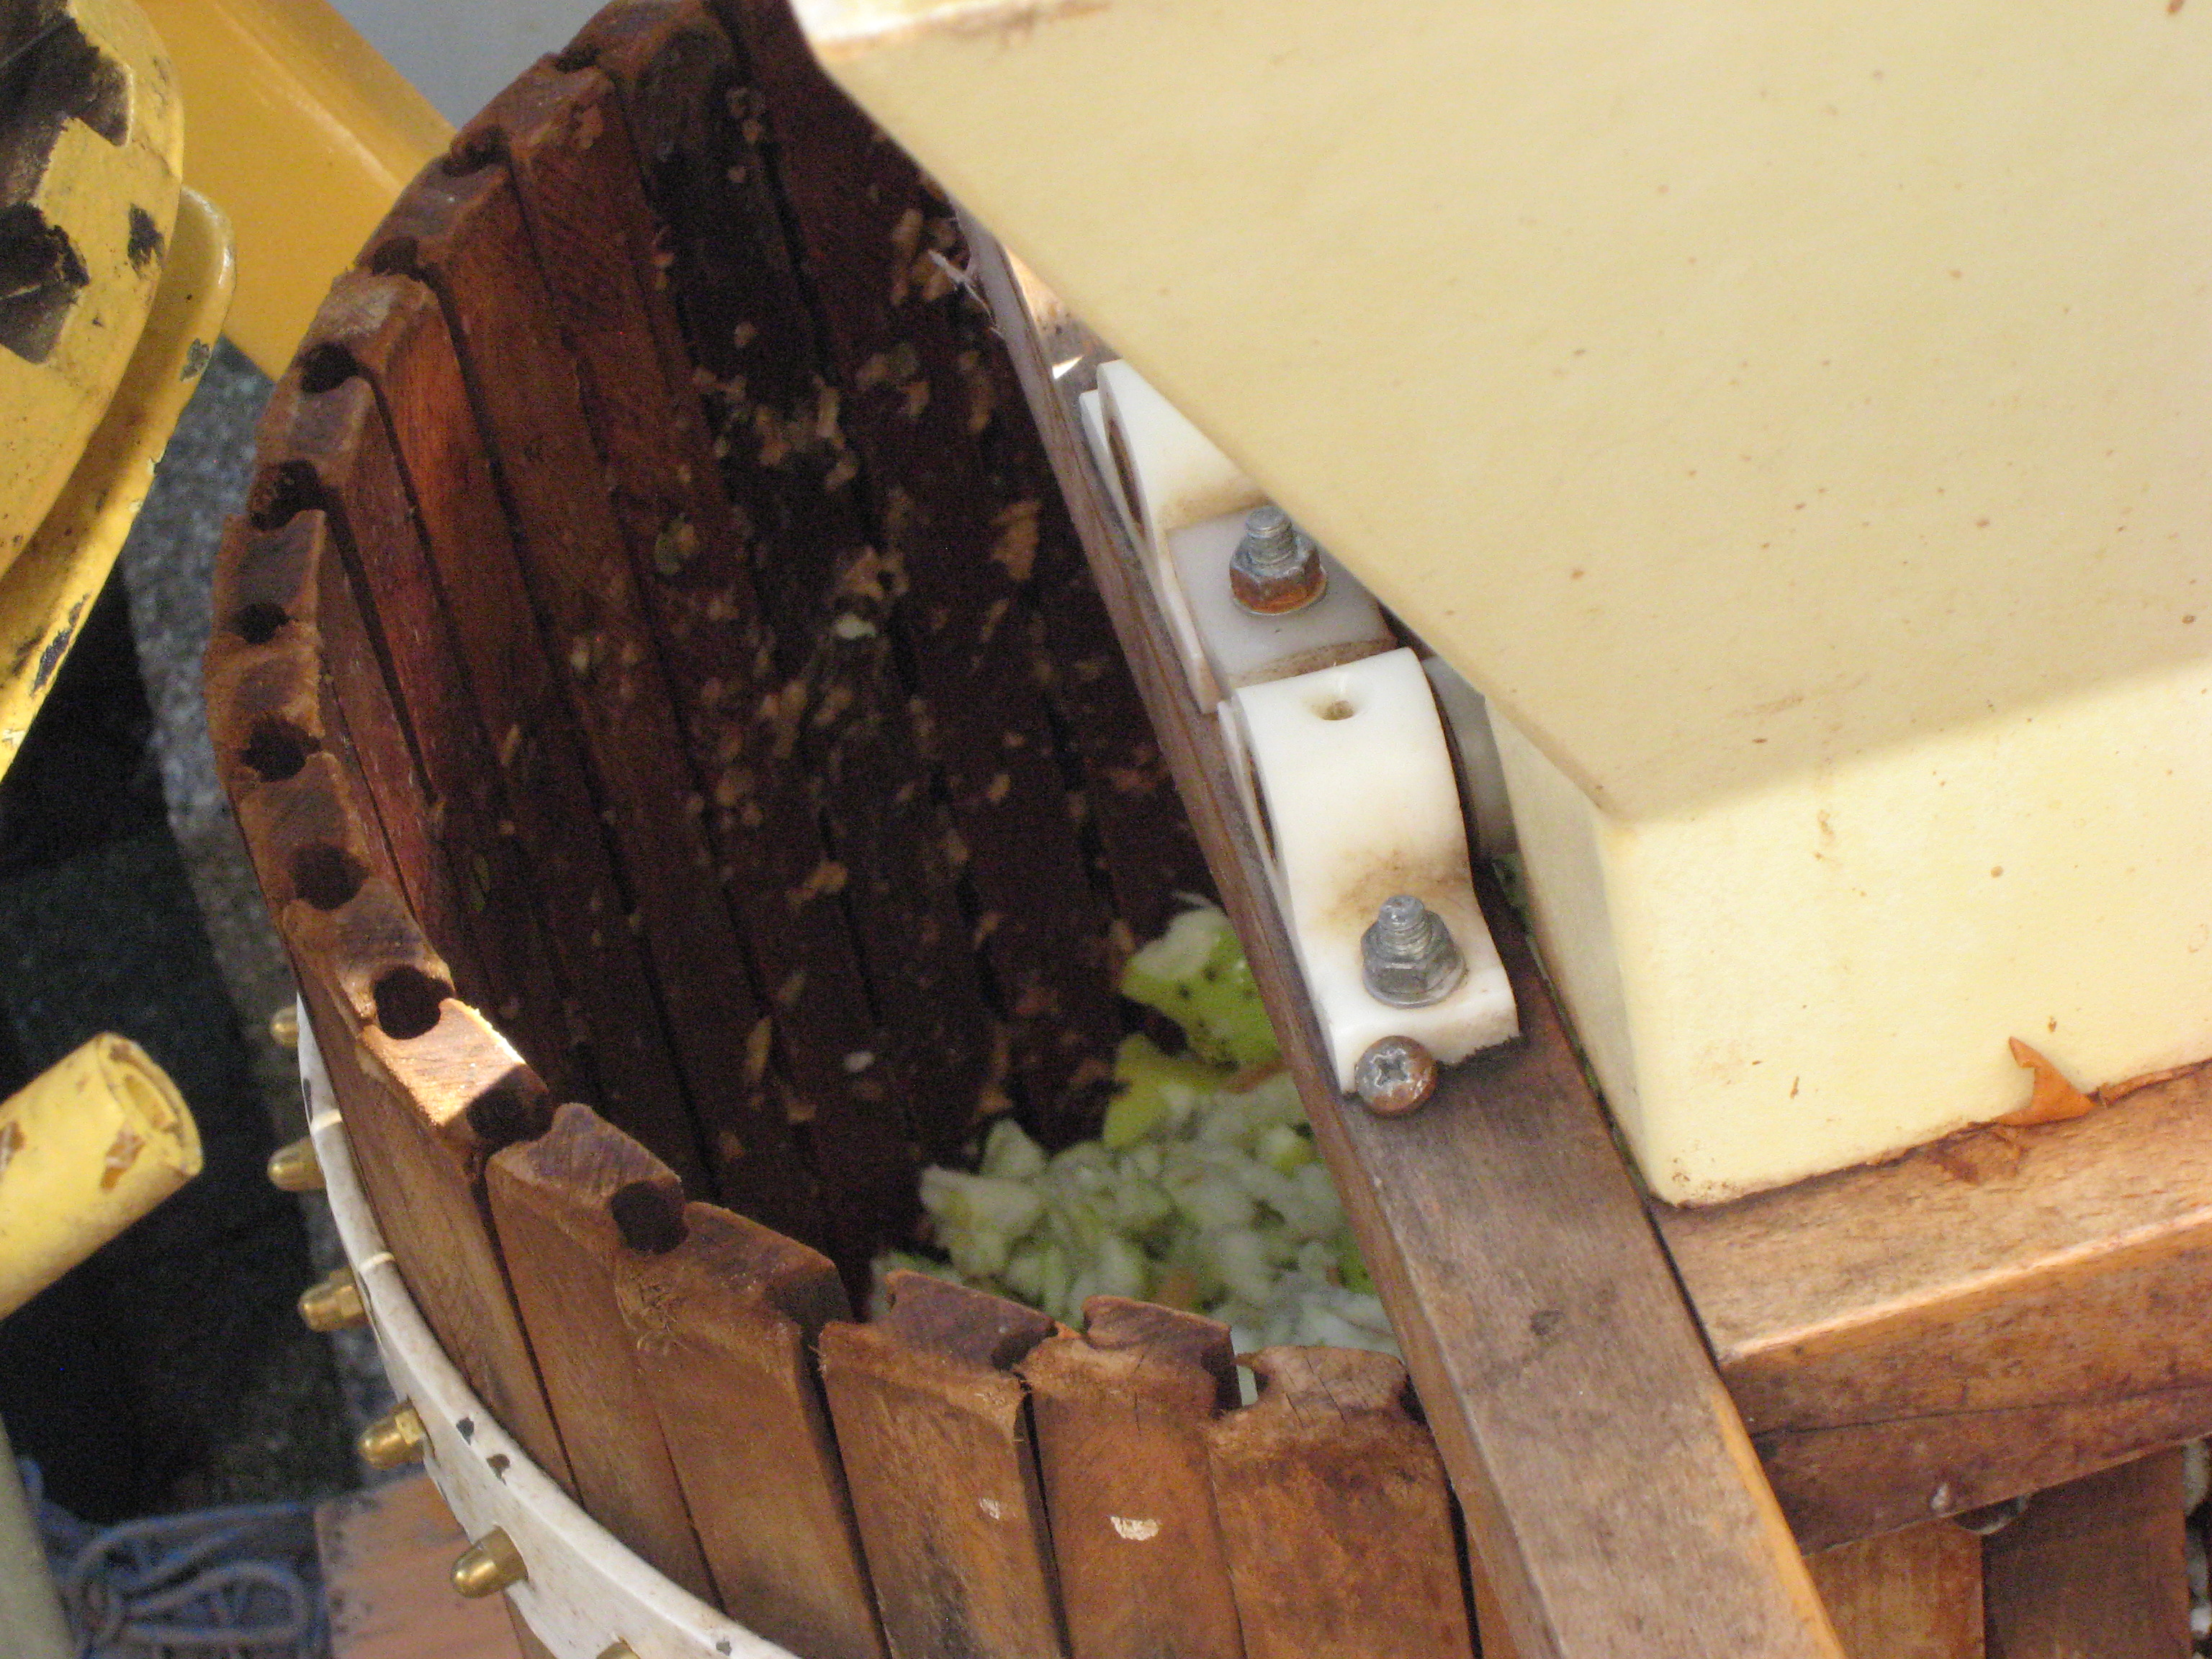
4. Äpfel schreddern und in die Presse füllen
Notes:
Die Äpfel werden geschreddert…

Slide 16
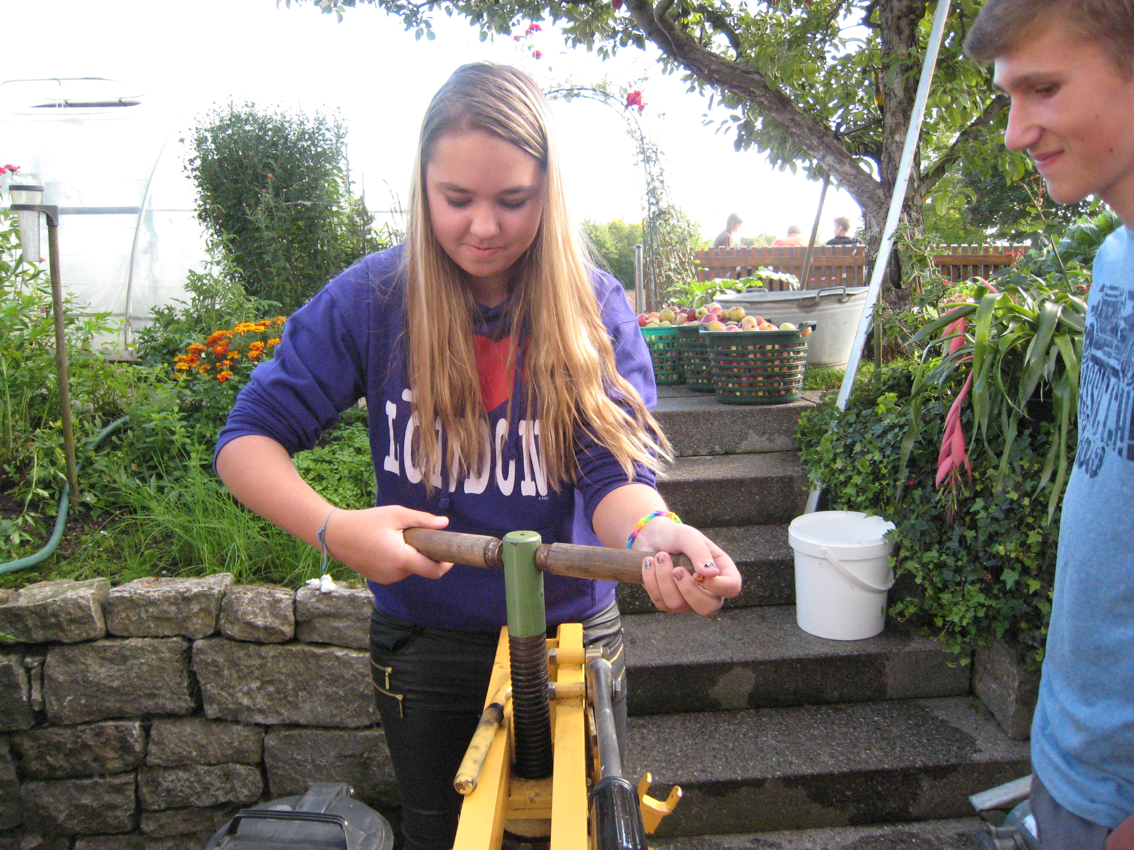
5. Mosten mit Frauenpower
Notes:
… und mit Frauenpower gepresst

Slide 17
6. Unser fertiger Most
Notes:
Tim trinkt genüsslich unseren fertigen Apfelsaft

Slide 18
Unser Jahresausflug ging dieses Jahr …
Notes:
Unser Jahresausflug ging dieses Jahr …

Slide 19
… zu den Eseln und Ziegen von Grüntaal
Notes:
… zu den Eseln und Ziegen nach Grüntaal

Slide 20
Alle Esel wollen von Uschi gekrault werden
Notes:
Uschi war wortwörtlich ein Eselmagnet, da sie die Esel gleich liebevoll kraulte und verwöhnte

Slide 21
Gleich geht die große Wanderung los doch die Ziegen wollen noch fressen
Notes:
Kurz bevor wir losliefen musste, den Ziegen noch einfallen das sie fressen wollen

Slide 22
Die Gänse durften leider nicht mit
Notes:
Die Gänze durften leider nicht mit, was sie aber nicht groß störte

Slide 23
Die Jugendsprecherschaft
Von der Jugendsprecherschaft
Notes:
Nun kommen wir zum zweiten Teil, den die Jugendsprecherschaft präsentieren wird.

Slide 24
Die Wahl zur Jugendsprecherschaft
Notes:
In diesem Jahr haben wir das erste mal eine Jugendsprecherschaft gewählt

Slide 25
1. Jugendsprecher: Mark Renschler
Alter: 14
Hobbies: Saxophon spielen, Natur schützen
Lieblingsessen: Lasagne
Was mir an der NSG gefällt: Das Miteinander und das schützen der Natur

Slide 26
2. Jugendsprecher: Vanessa Zatti
Alter: 13 Jahre
Hobbies: Reiten, Natur schützen, Jugendfeuerwehr
Lieblingsessen: Maultaschen mit Kartoffelsalat
Was mir an der NSG gefällt: Mir gefällt es sehr die Natur zu schützen und zu pflegen

Slide 27
1. Beisitzer Julia Klein
Alter: 14
Hobbies: Jugendfeuerwehr, Natur schützen
Lieblingsessen: Vieles
Was mir an der NSG gefällt: Ich mag Tiere

Slide 28
2. Beisitzer: Jannik Bürger
Alter: 13
Hobbies: Fußball, Natur schützen
Lieblingsessen: Döner
Was mir an der NSG gefällt: Mir gefällt die Gemeinschaft in der Naturschutzgruppe

Slide 29
Eine Vorschau auf das Jahr 2015
Von der Jugendsprecherschaft
Notes:
Nun kommen wir zu den Dingen, die für dieses Jahr von den Jugendsprechern geplant sind

Slide 30
Besuch der Grundschulen und/oder Gemeinschaftsschule
Leider mussten wir in den letzten Jahren feststellen das die Jugend-Naturschutzgruppe an aktiven Mitgliedern verliert. Um nicht weitere jugendlichen Mitglieder zu verlieren, möchten wir über die Schulen in Jettingen wieder neue Mitglieder gewinnen die sich für die Natur und dessen Schutz interessieren und sich bei uns mit spaß aktiv beteiligen. Wir hoffen das wir durch diese Maßnahmen wieder mehr junge Mitglieder gewinnen können und dadurch beruhigt in die Zukunft der NaturSchutzGruppe schauen können.
Notes:
Text auf Folie

Slide 31
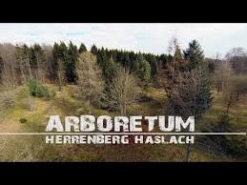
Fahrradausflug ins Arboretum Haslach
Unsere Xylothek ist leider noch nicht ganz fertig weil noch einige Blätter fehlen. Diese wollen wir dort sammeln gehen.
Notes:
Text auf Folie

Slide 32
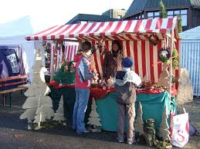
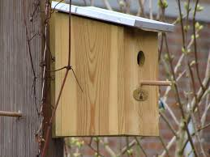
Weihnachtsmarkt Jettingen
Wir wollen über das Jahr verteilt verschiedene Dinge bauen, basteln und erstellen wie z.B. Vogelhäuschen, Samenstecker, Kalender mit Bildern der Natur von Jettingen, … um diese nächstes Jahr auf dem Weihnachtsmarkt in Jettingen zu verkaufen. Die Einnahmen sollen für die Jugend-NSG bestimmt sein.
Notes:
Text auf Folie

Slide 33
Danksagungen

Slide 34
Jahresausflug
Für den tollen Jahresausflug möchten wir uns für den zahlreichen mitwirkenden bedanken:
Fahrer und Betreuer : Uschi, Ulrike, Michael, Bertram, Sigrid, Hans-Martin
Besitzer der Tiere: Andreas
Finanzierung: NSG
Wir bedanken uns natürlich auch bei allen anderen die wir vergessen haben oder die auf andere Weise mitgewirkt haben.

Slide 35
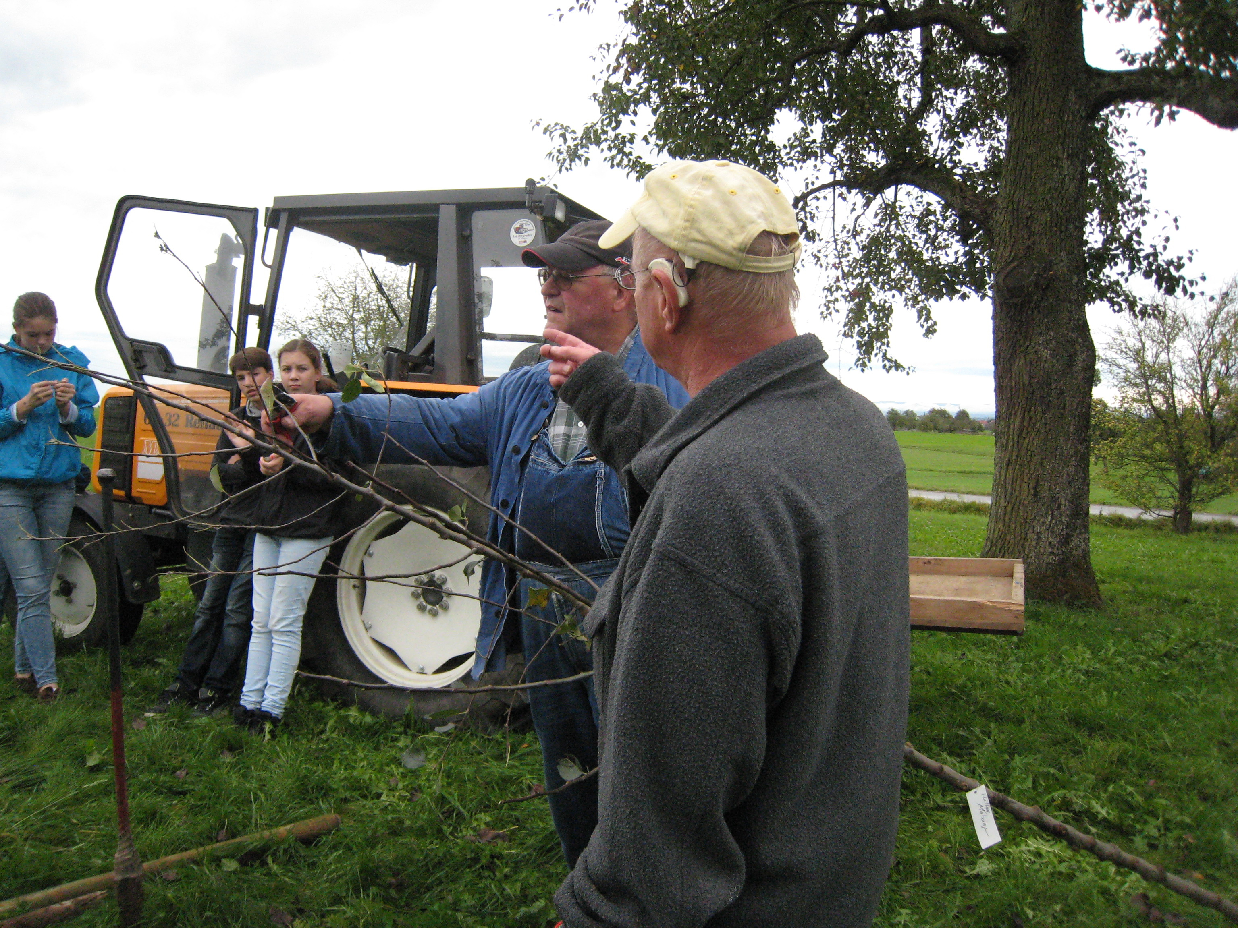
Apfelbaumpflanzen
Für das helfen und zeigen beim Apfelbaumpflanzen möchten wir uns recht herzlich bei Kurt Wolfer bedanken. Ein weiteres Dankeschön auch an die betreuer Sigrid, Hans-Martin und Alfred.

Slide 36
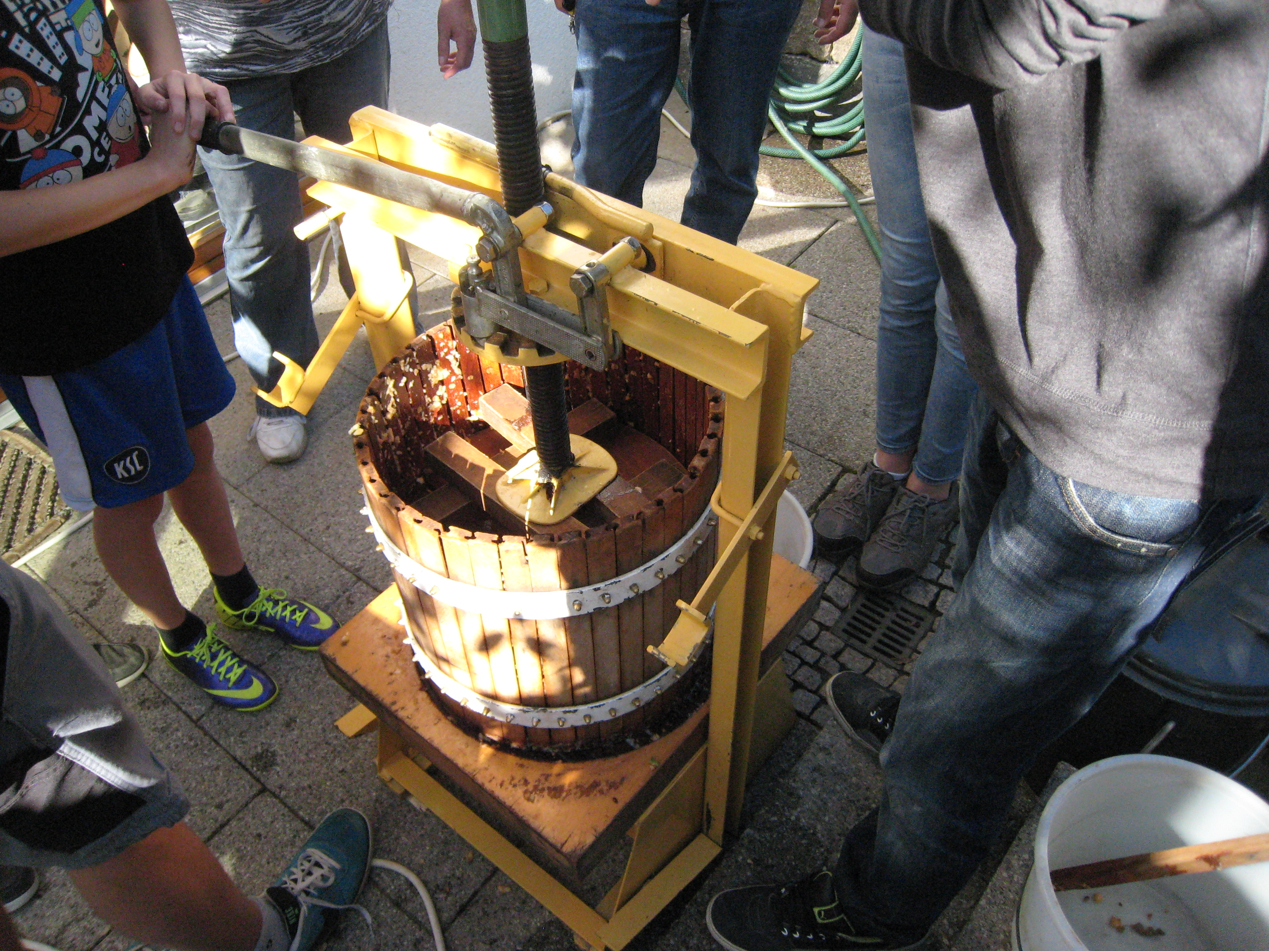
Mosten
Hierbei möchten wir uns herzlich bei Walter Haag für die Bereitstellung seines Gartens und der Saftpresse bedanken. Nicht zu Vergessen die Betreuer und Helfer Sigrid, Hans-Martin, Bertram, Alfred, und Fritz.

Slide 37
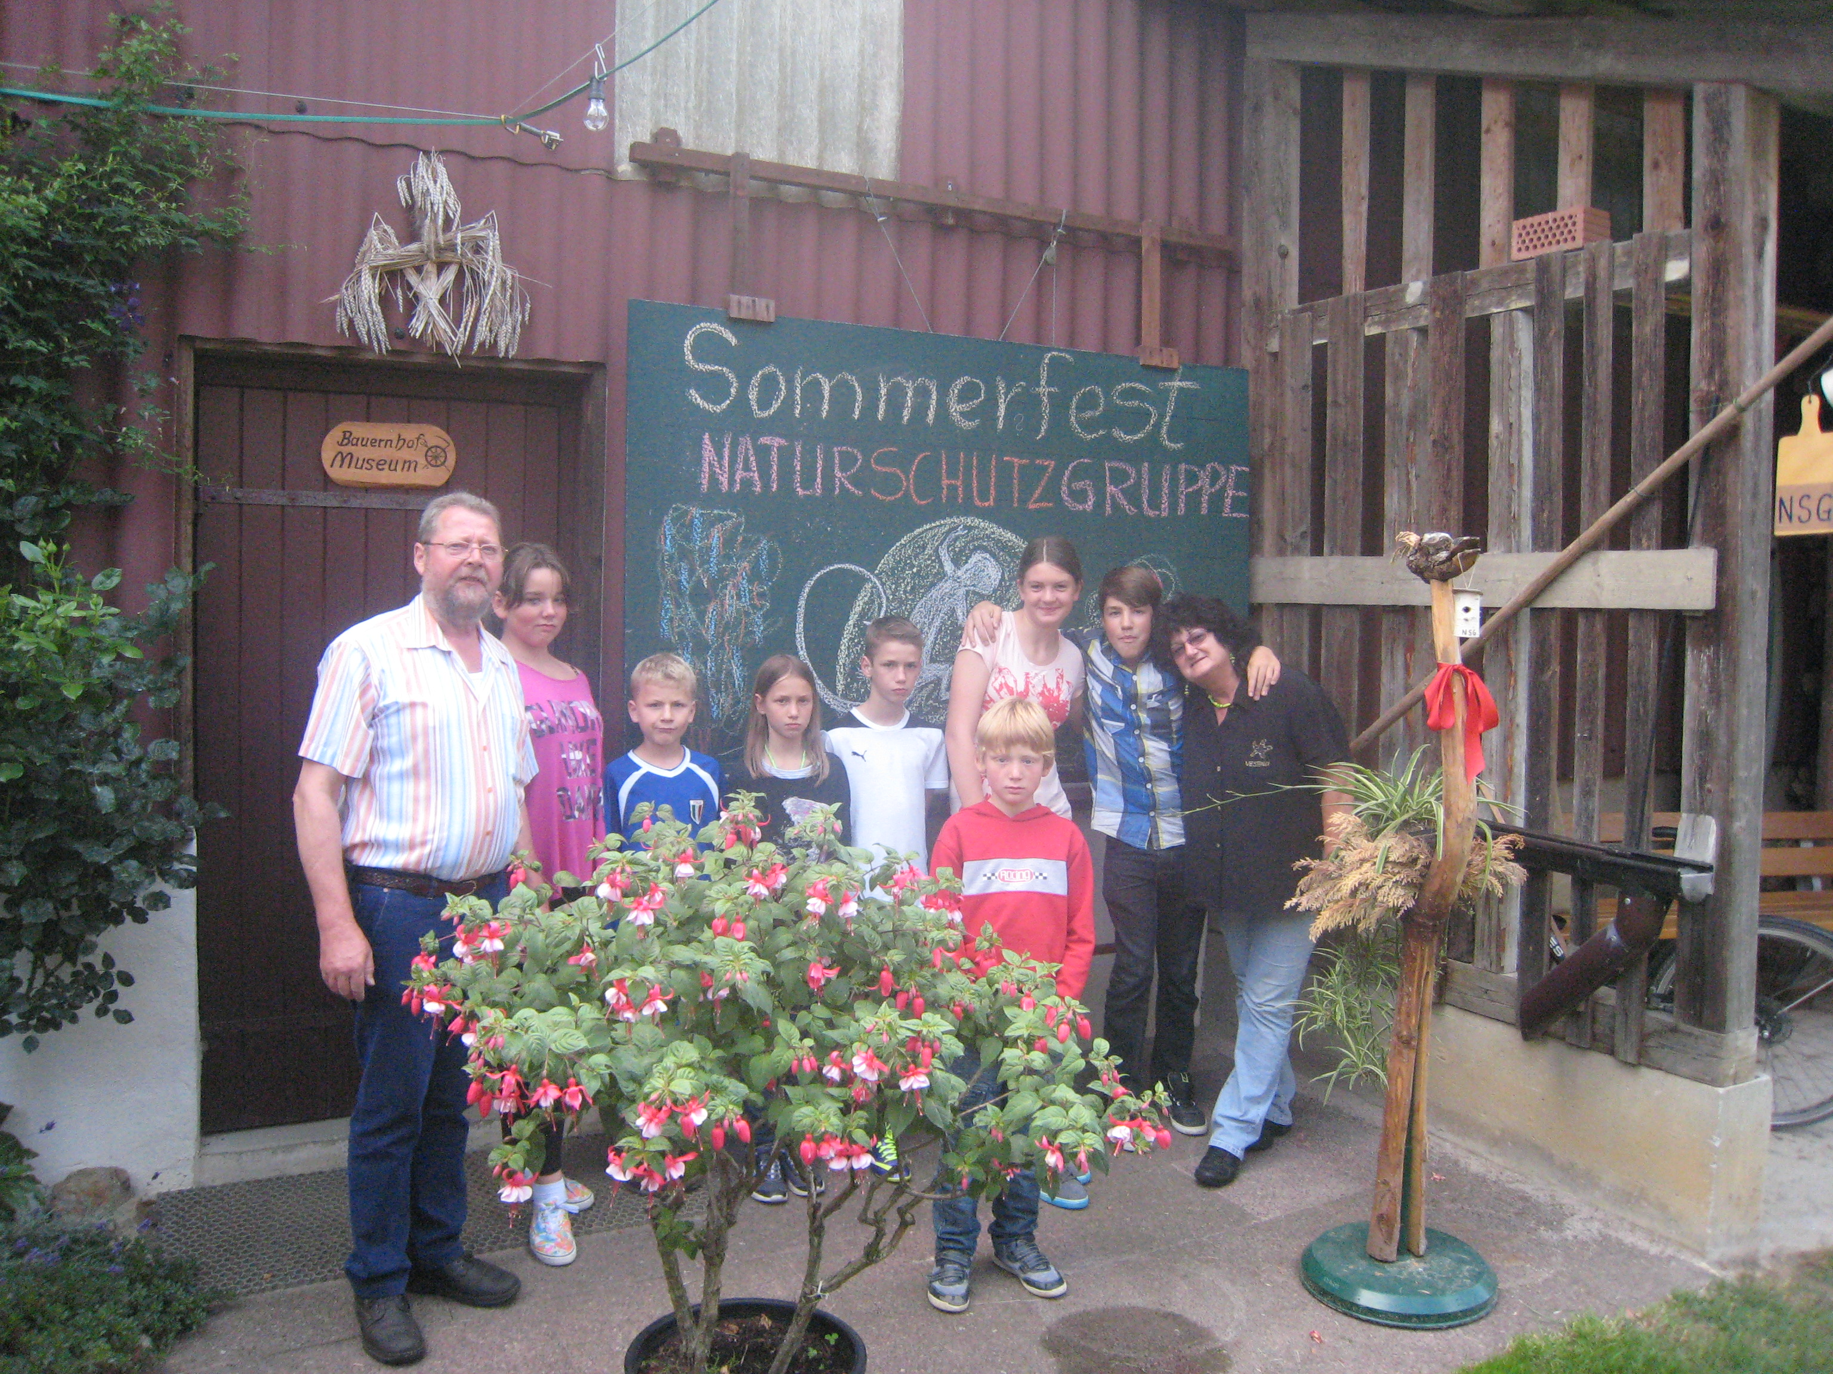
Sommerabschluss
Wir bedanken uns recht herzlich bei Familie Renschler für die Bereitstellung von ihrem Garten. Ein weiteres Danke geht an die Betreuer Sigrid und Hans-Martin.

Slide 38
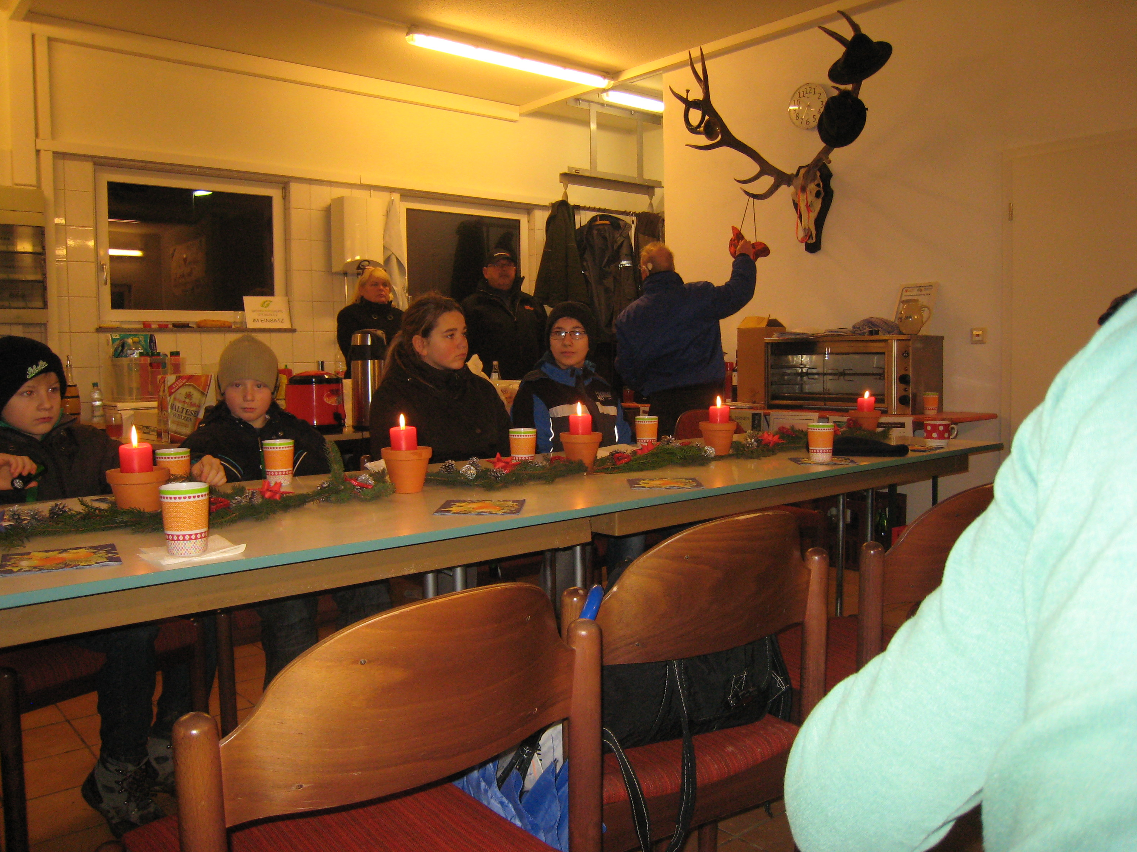
Weihnachtsfeier
Hierbei ein Danke an die Helfer Mariola, Heinz, Uschi, Alfred und den Betreuern Sigrid und Hama. Ein großes Dankeschön an Hans-Martin für die spontane Bereitstellung seiner Garage.

Slide 39
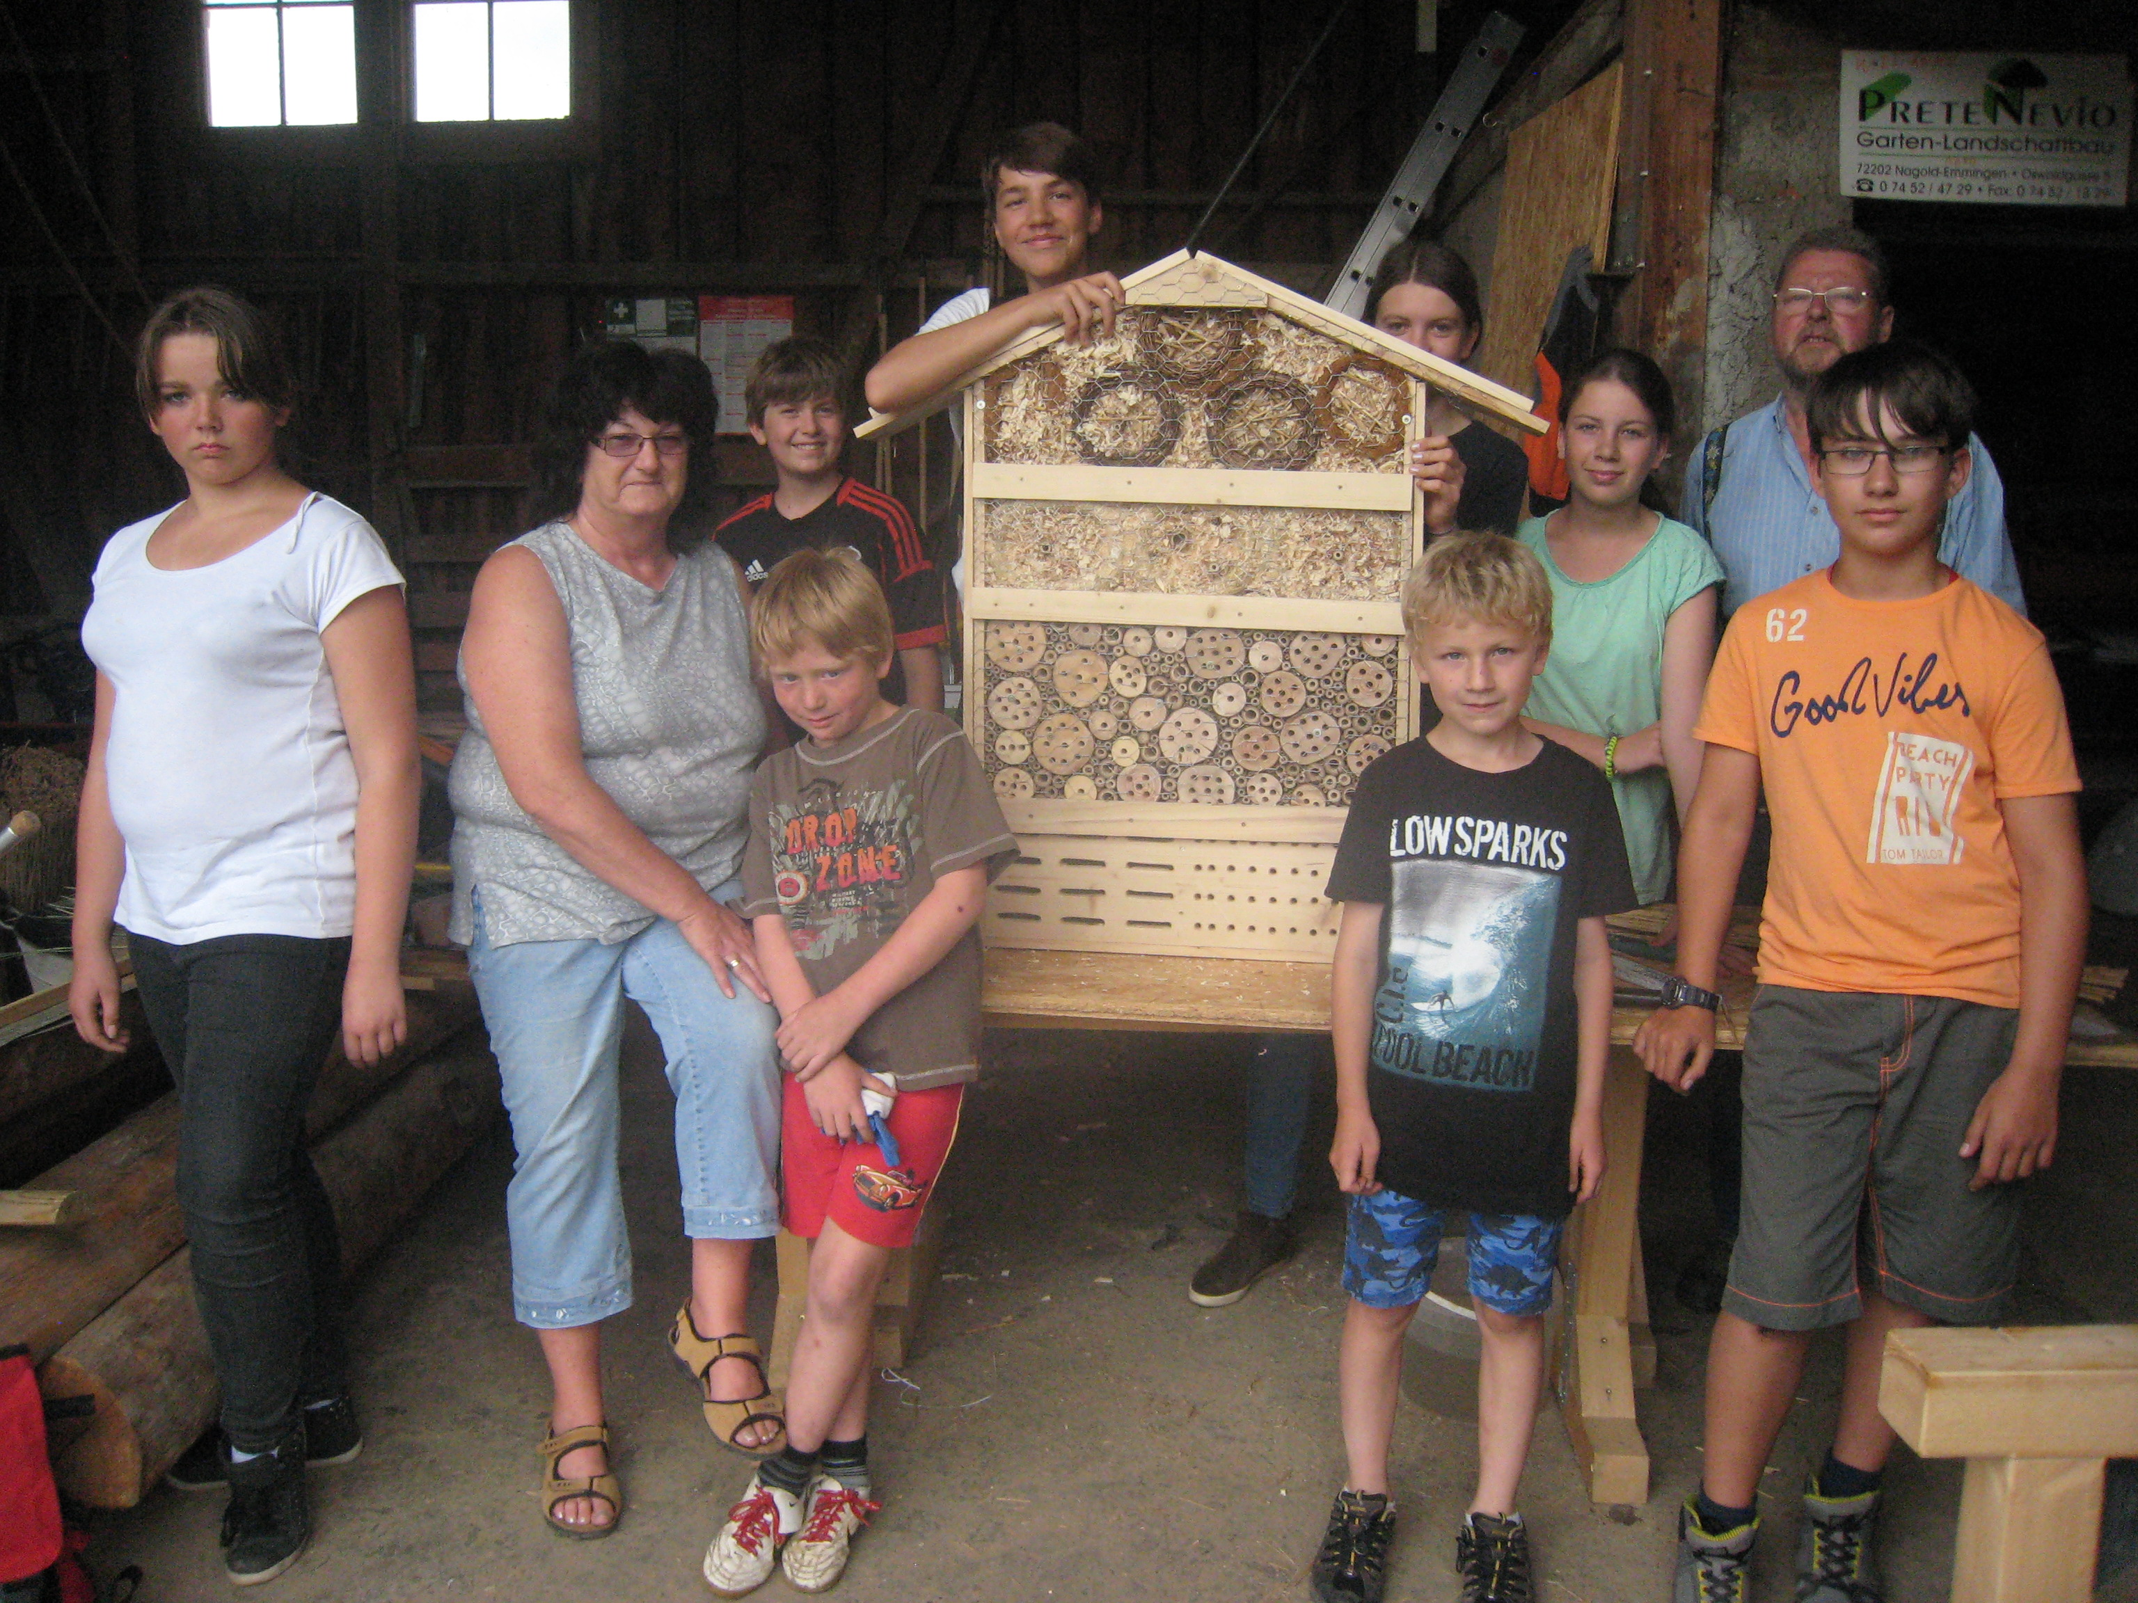
Bau unseres Insektenhotels
Wir bedanken uns bei allen zahlreichen Helfern Sigrid, Hans-Martin, Erich, Fritz, Uschi und Alfred.

Slide 40
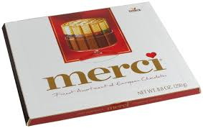
Ein ganz Besonderes Dankeschön…
… geht an Sigrid und Hans-Martin die es möglich machen, dass wir eine so tolle Jugendgruppe haben.

Slide 41
ENDE
Notes:
Wir bedanken uns für ihre Aufmerksamkeit und wünschen ihnen noch einen schönen Abend.

